Slide 1


ChatGPT のプログラム
金子邦彦

Slide 2
基本的な説明
次のページのプログラム実行結果（プログラムを一部変更して使用している）
https://note.com/npaka/n/n0fd7bd3ed27b

Slide 3
ChatGPT の最新ニュース 2023/11/7
次の予定がアナウンスされた
ChatGPT-4 Turbo トークン数 128,000個
値下げ
視覚、聴覚との統合
GPTs 利用者が、独自のデータや指示を追加することにより、独自の ChatGPT を作成可能

Slide 4
テキスト生成モデルとチャットモデル
テキスト生成モデル
与えられた入力テキストに基づき、新たなテキストを生成
記事の作成、コード生成、文の創作、質問に対する応答、要約の作成など
テキストを自動的に生成。多岐にわたる生成が可能
チャットモデル
人間との対話を再現することを目的としたテキスト生成モデルの一種
対話の流れを把握し、受けた質問に応答。
顧客サポート、対話型アシスタントなど、リアルタイムでの対話が求められる環境を目的とする

Slide 5
テキスト生成モデルとチャットモデル
テキスト生成モデル
多目的に利用され、大規模なテキストの生成が可能
柔軟性により幅広い応用が可能
チャットモデル
ユーザーとの対話を重視
過去の対話に沿った応答を生成。一貫性のある会話の流れを実現
ChatGPT
チャットモデルの一種。テキスト生成モデルの能力も持つ
対話形式のインタラクションに特化。会話を通じて質問に答えることを目的。対話から学び、より適切な応答を生成する能力も持つ。

Slide 6
OpenAI の APIキー
OpenAIが提供する様々な人工知能モデルにアクセスするための API キー
無料でも、有料でも利用可能
オンラインで取得

Slide 7
準備①
OpenAI の APIキーを取得
OpenAI の APIキーのページ
https://platform.openai.com/account/api-keys
エディタを起動。次のコマンドを実行
cd %HOMEPATH%
rmdir /s /q langchain
mkdir langchain
cd langchain
type nul > .env
notepad .env

Slide 8
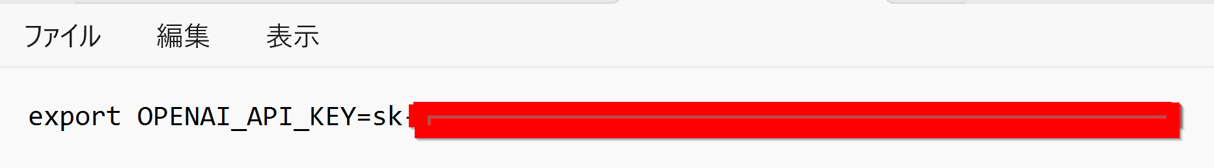
準備②
エディタで 「export OPENAI_API_KEY=sk-...」のように書く．
「sk-...」の部分は，OpenAI の APIキー を設定する．
以上で %HOMEPATH%\langchain\.env に OPENAI キーが設定できた

Slide 9
１．テキスト生成モデル (OpenAI キー必要）
前準備: コマンドプロンプトを管理者として実行．次のコマンドを実行
pip install -U langchain==0.0.329 openai==v0.28.1
cd %HOMEPATH%
cd langchain

Slide 10
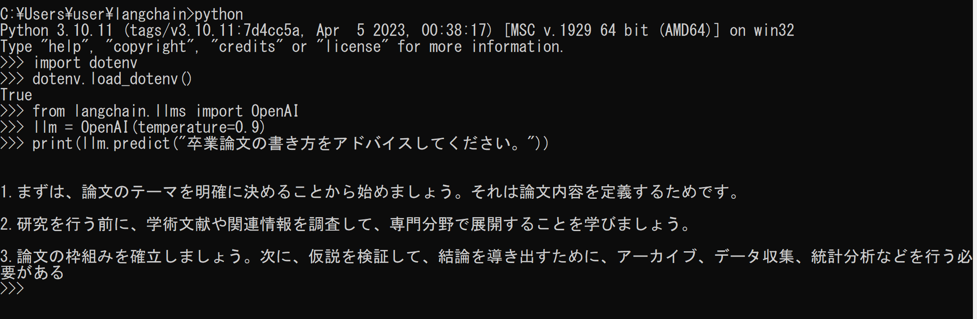
１．テキスト生成モデル (OpenAI キー必要）
Python プログラム
import dotenv
dotenv.load_dotenv()
from langchain.llms import OpenAI
llm = OpenAI(temperature=0.9)
print(llm.predict("卒業論文の書き方をアドバイスしてください。"))

Slide 12
２．チャットモデル (OpenAI キー必要）
前準備: コマンドプロンプトを管理者として実行．次のコマンドを実行 （１と同じ）
pip install -U langchain==0.0.329 openai==v0.28.1
cd %HOMEPATH%
cd langchain

Slide 13
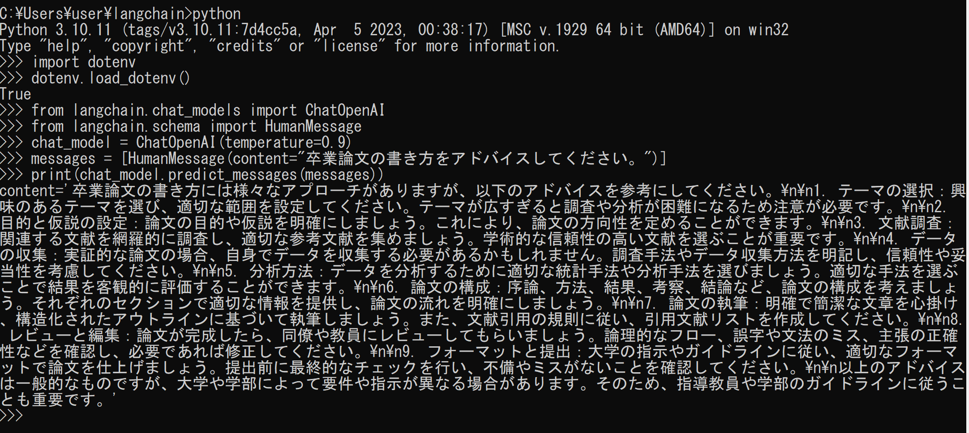
２．チャットモデル (OpenAI キー必要）
Python プログラム
import dotenv
dotenv.load_dotenv()
from langchain.chat_models import ChatOpenAI
from langchain.schema import HumanMessage
chat_model = ChatOpenAI(temperature=0.9)
messages = [HumanMessage(content="卒業論文の書き方をアドバイスしてください。")]
print(chat_model.predict_messages(messages))

Slide 15
３．メモリを用いたチャットモデル(OpenAI キー必要）
いままでの会話をメモリに記憶し、その記憶も使用して、
返答を生成する
前準備: コマンドプロンプトを管理者として実行．次のコマンドを実行 （１と同じ）
pip install -U langchain==0.0.329 openai==v0.28.1
cd %HOMEPATH%
cd langchain

Slide 16
３．メモリを用いたチャットモデル (OpenAI キー必要）
Python プログラム
import dotenv
dotenv.load_dotenv()
from langchain.chains import LLMChain
from langchain.chat_models import ChatOpenAI
from langchain.memory import ConversationBufferMemory
from langchain.prompts import PromptTemplate
chat_model = ChatOpenAI(temperature=0.9)
# PromptTemplateの準備
template = """You are a helpful assistant. Let's take a deep breath and tackle this issue one step at a time.
Previous conversation:
{chat_history}
New human question: {question}
Response:"""
prompt = PromptTemplate.from_template(template)
memory = ConversationBufferMemory(memory_key="chat_history")
conversation = LLMChain(
llm=chat_model,
prompt=prompt,
memory=memory,
verbose=True,
)
conversation({"question": "卒業論文の書き方をアドバイスしてください。"})
conversation({"question": "今のあなたの回答を箇条書きにしてください。"})

Slide 17
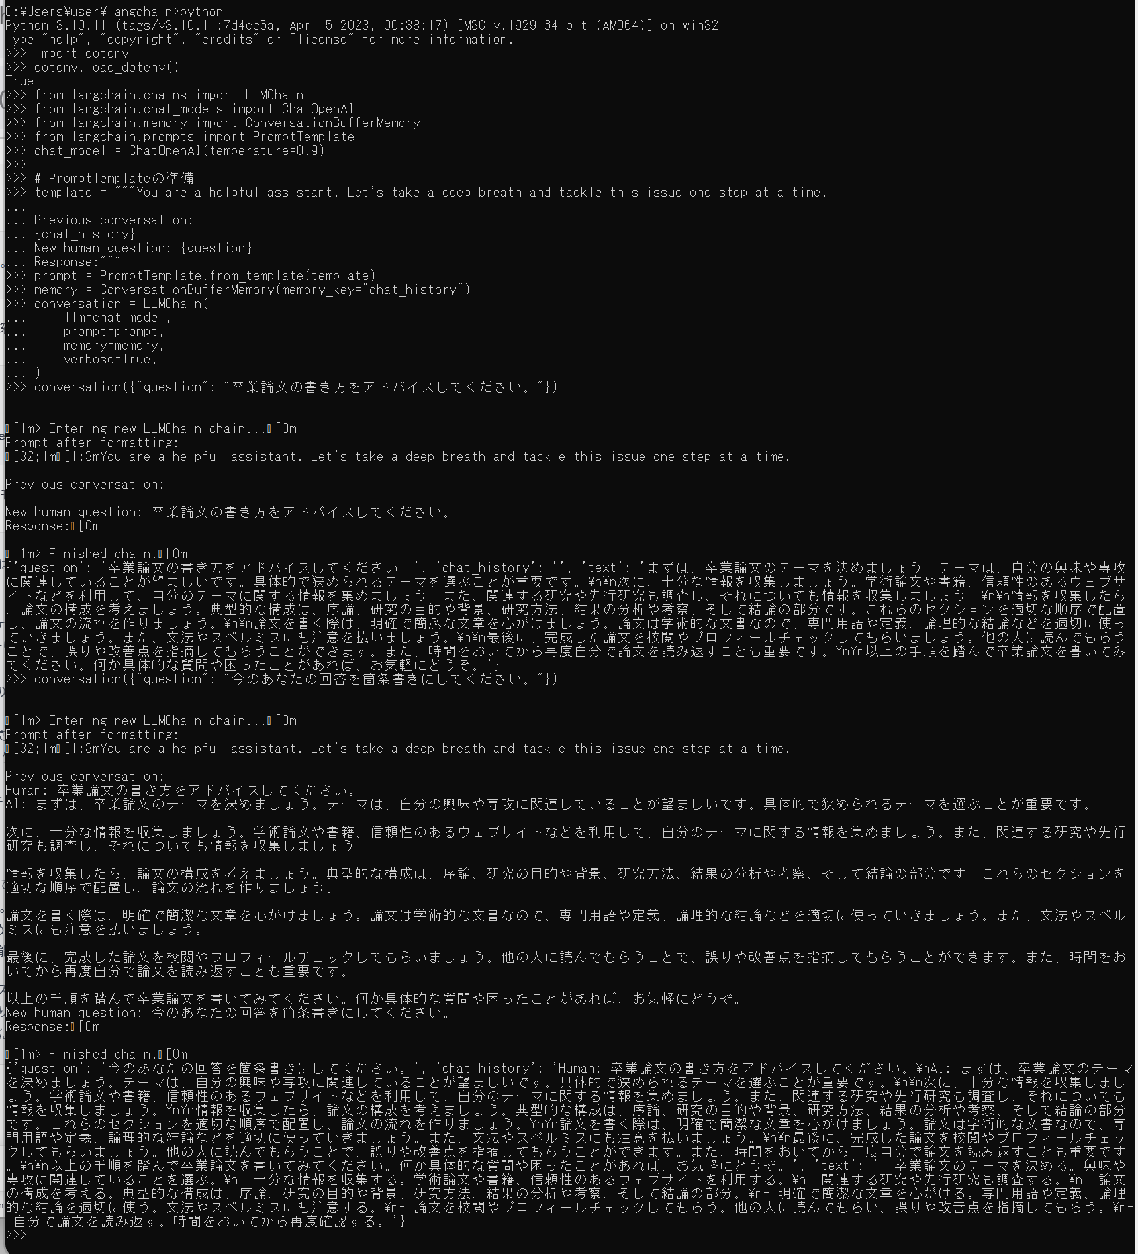

Slide 18
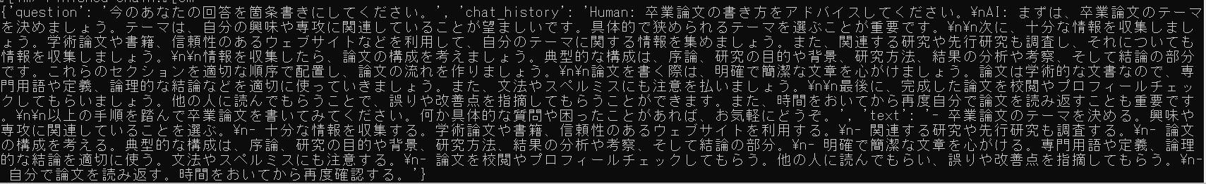
最新のプロンプト
過去のプロンプト
現在までの回答すべて

Slide 19
４．検索拡張生成 (OpenAI キー必要）
「検索拡張生成」(RAG:Retrieval Augmented Generation)
外部データを使用。生成ステップの実行時にLLMに
追加情報として渡す。
前準備: コマンドプロンプトを管理者として実行．次のコマンドを実行．data\doc.txt は外部データのファイル
pip install -U langchain==0.0.329 openai==v0.28.1
pip install chromadb tiktoken langchainhub unstructured
cd %HOMEPATH%
cd langchain
mkdir data
notepad data\doc.txt

Slide 20
４．検索拡張生成(OpenAI キー必要）
Python プログラム
import dotenv
dotenv.load_dotenv()
from langchain.document_loaders import DirectoryLoader
# ドキュメントのロード
loader = DirectoryLoader('./data/')
documents = loader.load()
print(documents)
from langchain.text_splitter import CharacterTextSplitter
# ドキュメントの分割
text_splitter = CharacterTextSplitter(
chunk_size=1000,
chunk_overlap=20
)
splits = text_splitter.split_documents(documents)
# チャンクの確認
for i in range(len(splits)):
print(i, len(splits[i].page_content), splits[i].page_content)
from langchain.vectorstores import Chroma
from langchain.embeddings import OpenAIEmbeddings
# VectorStoreの準備
vectorstore = Chroma.from_documents(
documents=splits,
embedding=OpenAIEmbeddings()
)
retriever = vectorstore.as_retriever(search_kwargs={"k": 2})
from langchain.chat_models import ChatOpenAI
from langchain.schema.runnable import RunnablePassthrough
from langchain import hub
# LanguageModelの準備
llm = ChatOpenAI(
model_name="gpt-3.5-turbo",
temperature=0
)
# PromptTemplateの準備
rag_prompt = hub.pull("rlm/rag-prompt")
# RAGChainの準備
rag_chain = {
"context": retriever,
"question": RunnablePassthrough()
} | rag_prompt | llm
rag_chain.invoke("日本国憲法について説明")

Slide 21
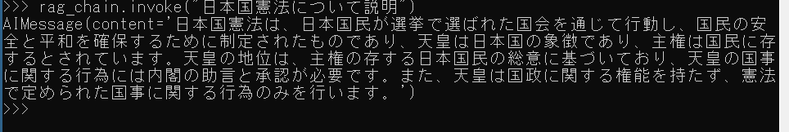

Slide 23
全体まとめ
テキスト生成モデルとチャットモデル
テキスト生成モデル: 任意の入力から新たなテキストを生成
チャットモデル: 人間との対話を目的とし、リアルタイムの応答を生成
ChatGPT: チャットモデルに分類され、対話から学習して応答を改善
OpenAI APIキー
AIモデルへのアクセスを管理するためのキー
OpenAIのAPIキー取得ページで入手
プログラムの準備手順
OpenAI APIキーを取得して環境変数に設定
必要なライブラリのインストール
環境設定ファイルの作成と編集
具体的なプログラムの例
Python を用いて、テキスト生成モデルとチャットモデルを実行
メモリを用いたチャットモデルで会話の履歴を利用
検索拡張生成（RAG）を利用して外部データを参照

